Slide 1
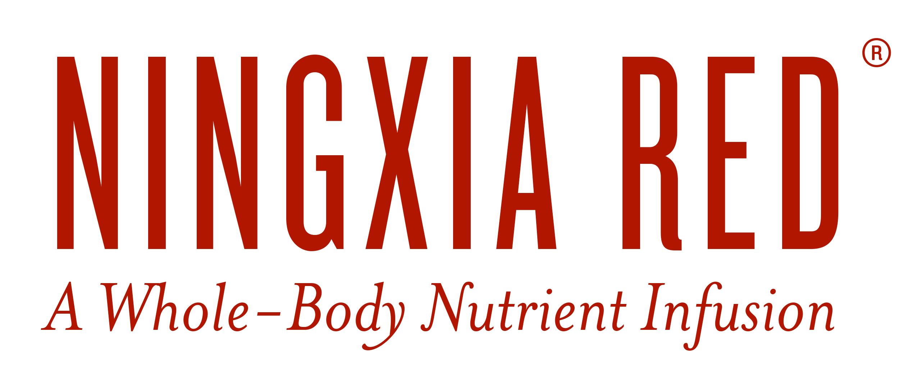
Notes:
NINGXIA RED
Infusion nutritive complète pour le corps

Slide 2
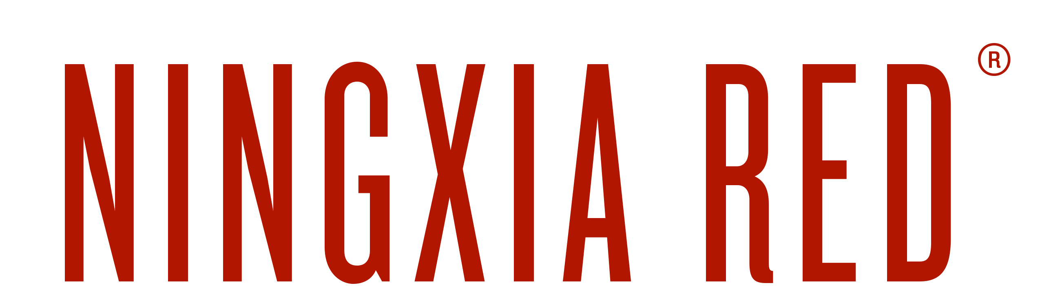
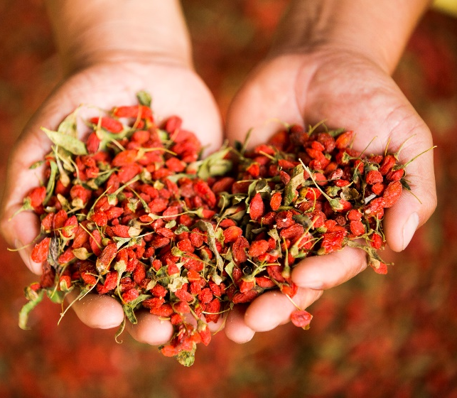
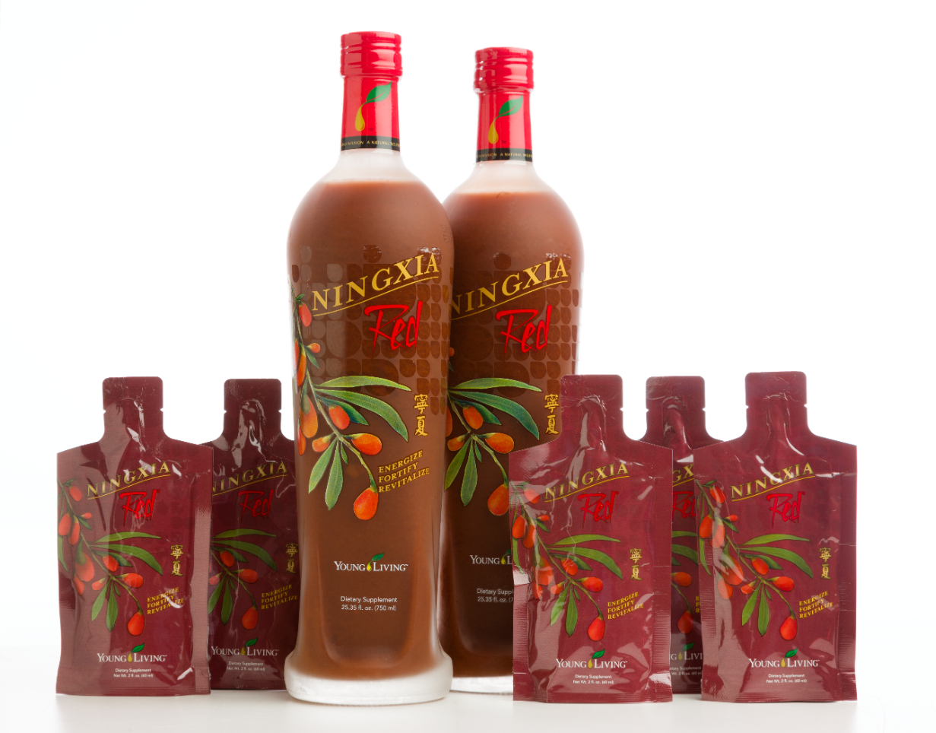
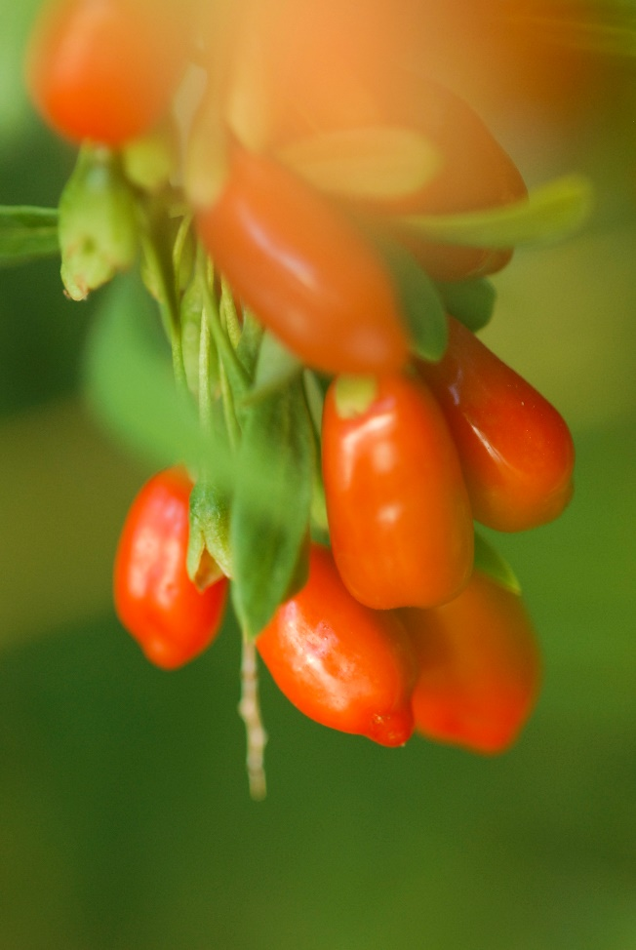
Notes:
NINGXIA RED
NingXia Red est l'un des produits de bien-être de Young Living les plus populaires. Il s'agit d'une boisson riche en nutriments infusée avec des superfruits riches en antioxydants et de puissantes huiles essentielles. NingXia Red contient des nutriments essentiels parfois absents ou insuffisamment présents dans certains régimes modernes et qui peuvent constituer les éléments de base d'un bien-être et d'un dynamisme parfaits. C'est la meilleure façon de commencer la journée.

Slide 3
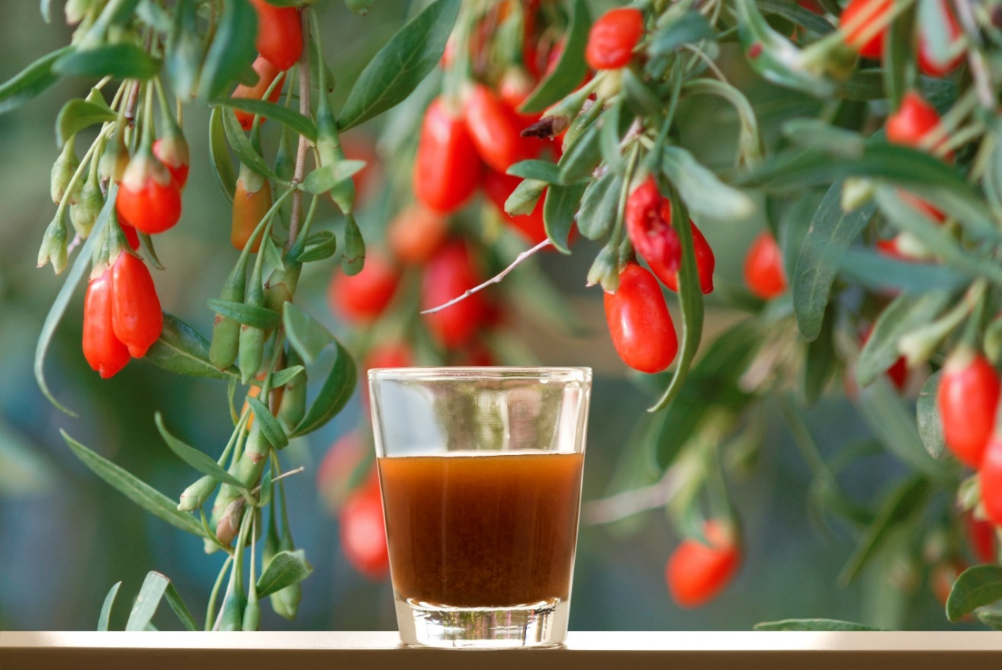

STIMULER. FORTIFIER. RÉGÉNÉRER.
Notes:
NingXia Red stimule, fortifie et régénère le corps et l'esprit grâce à un mélange exclusif d'huiles essentielles pures et de lyciet de Barbarie, une source d'antioxydants bien connue. D'autres superaliments riches en vitamines présents dans NingXia Red fournissent les antioxydants et phytonutriments essentiels à votre corps, constituant ainsi une infusion nutritive complète pour le corps.

Slide 4
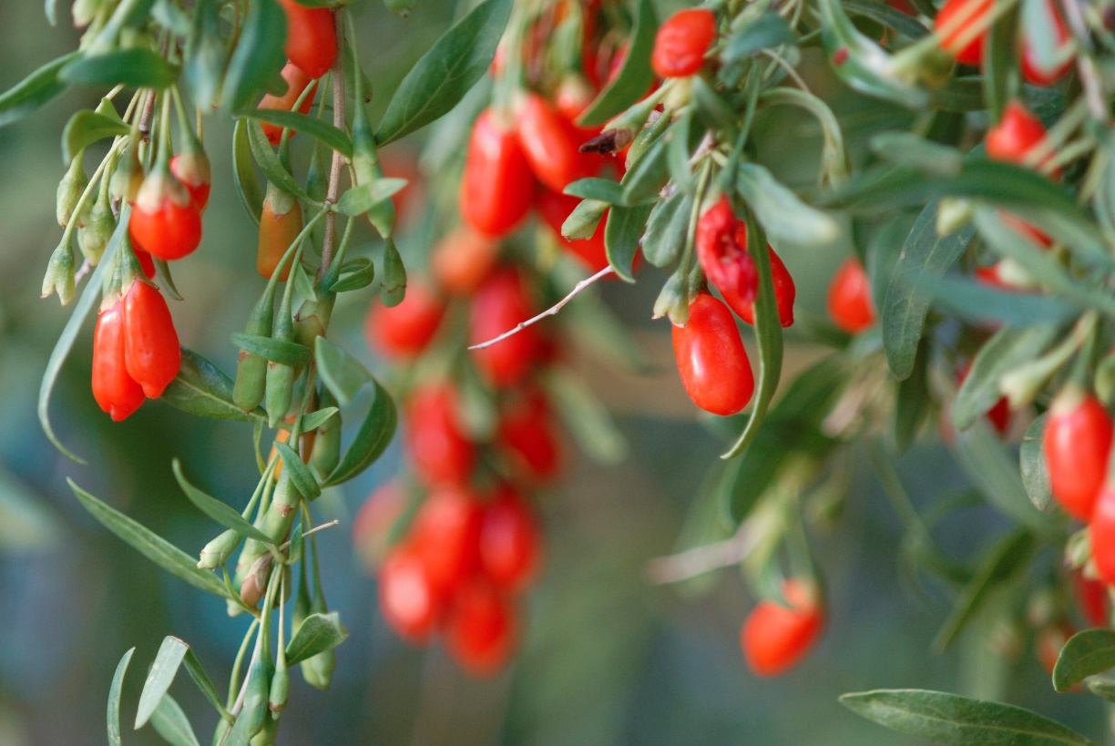
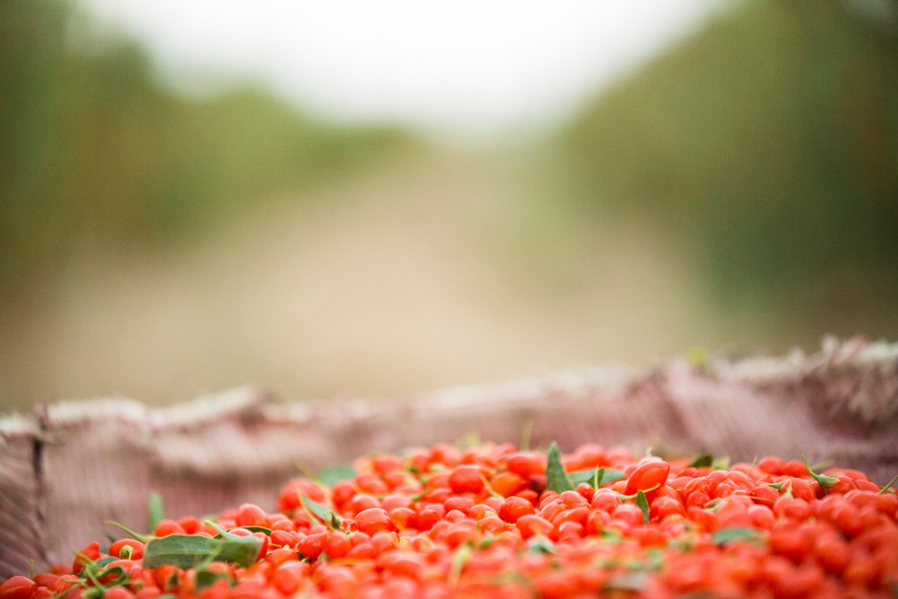
QUE SONT LES ANTIOXYDANTS ?
Notes:
L'une des nombreuses raisons de boire NingXia Red est qu'elle fournit à votre corps des antioxydants essentiels.
Les antioxydants sont des nutriments, tels que les vitamines, les minéraux et les enzymes qui contribuent à lutter contre l'impact des radicaux libres. Le corps subit chaque jour les effets d'un phénomène naturel appelé oxydation, qui peut engendrer la formation d'entités nocives appelées radicaux libres. Ces radicaux libres peuvent endommager les cellules, à l'instar de la réaction chimique ayant lieu lorsqu'une pomme coupée en deux devient marron. L'exposition aux radicaux libres peut être accentuée par la pollution, le stress, les toxines, le tabac et l'alcool.

Slide 5
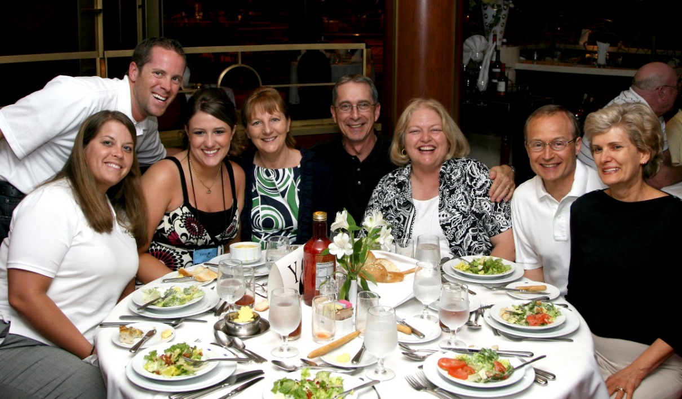
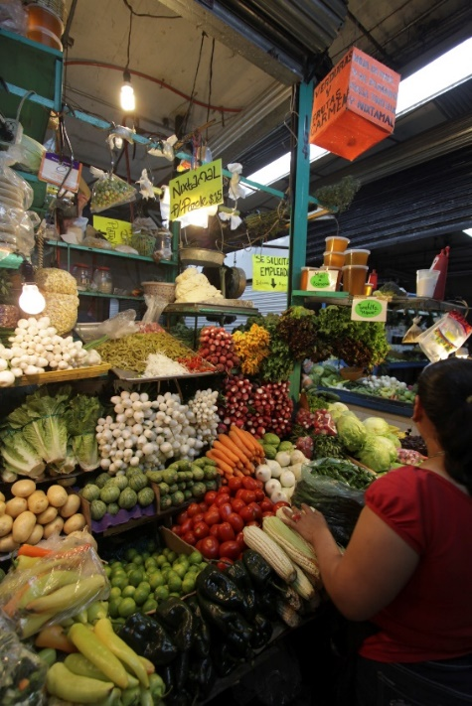
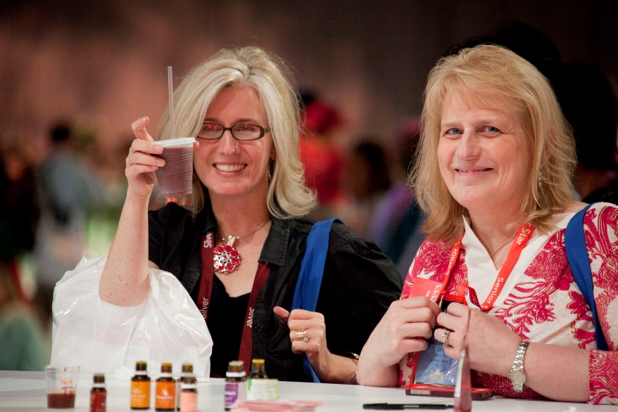
ÉQUILIBRE DES ANTIOXYDANTS
Notes:
NingXia Red offre une large gamme d'antioxydants et de phytonutriments.
Les antioxydants contribuent à une santé optimale, mais il n'est pas utile d'ingurgiter de grandes quantités d'un seul type d'antioxydant, quelle que soit la puissance de celui-ci. Pour créer la meilleure défense possible contre les radicaux libres, le corps a besoin d'un ensemble diversifié d'antioxydants. La clé d'un apport optimal est l'équilibre. De la même manière qu'un régime alimentaire sain repose sur une variété de fruits et légumes, les compléments en antioxydants doivent également provenir de sources diversifiées pour contribuer à une santé optimale.

Slide 6
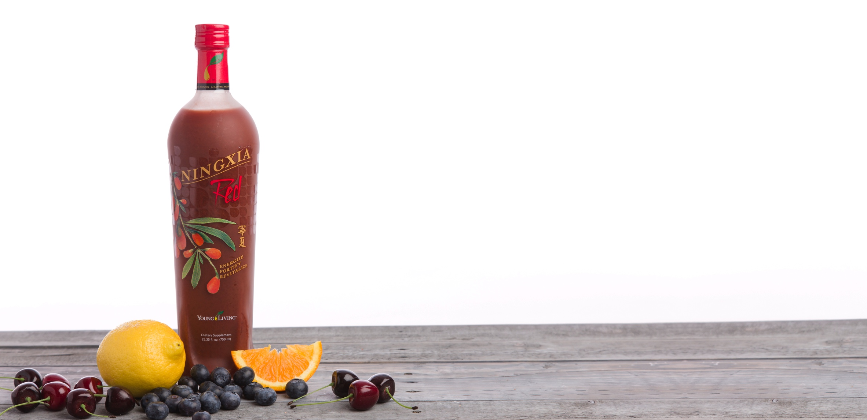
INFUSION NUTRITIVE COMPLÈTE POUR LE CORPS
Bien-être de la tête aux pieds
Anthocyanes
Bore
Calcium
Catéchine gallate
Cuivre
Fer
Lycopène
Magnésium
Manganèse
Phénols
Potassium
Sel
Tocophérols
Tocotriénols
Vitamine C
Zinc
Notes:
NingXia Red propose un large éventail d'antioxydants qui contribuent à la bonne santé du corps dans son ensemble. Cette approche équilibrée en matière de compléments en antioxydants explique pourquoi de nombreuses personnes ressentent une énergie, une vitalité et une vigueur retrouvées lorsqu'ils commencent à utiliser ce produit. NingXia Red:
Contient des ingrédients équilibrés qui en font une infusion nutritive complète pour le corps qui contribuera à votre santé tout comme à votre bien-être.
Contient des ingrédients puissants impliqués dans de nombreux processus antioxydants naturels.
Utilise des huiles essentielles d'agrumes riches en d-limonène, un puissant composant présent dans les huiles d'agrumes.
Utilise une formule puissante incluant du lyciet de Barbarie, un composant connu pour ses propriétés bénéfiques pour la santé.
Constitue une boisson quotidienne saine.

Slide 7
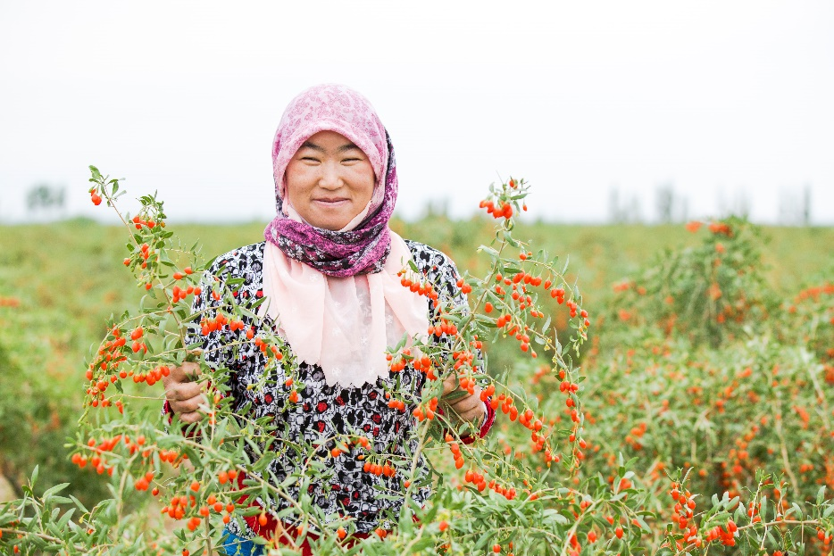
LYCIET DE BARBARIE
NingXia Red est élaboré à partir de purée de lyciets de Barbarie (fruits entiers).
Le lyciet de Barbarie contient tous les acides aminés essentiels.
Avec une teneur de 13 % en protéines, le lyciet de Barbarie est le fruit contenant la plus forte proportion en protéines.
Notes:
NingXia Red contient de la purée de lyciets de Barbarie de Ningxia (fruits entiers). Nous utilisons tous les éléments valorisables (le jus, la peau, les pépins et le fruit) pour veiller à ce que chaque bouteille contienne le mélange optimal de nutriments offerts par ce fruit extraordinaire.
Nos lyciets de Barbarie viennent de la province de Ningxia dans le Nord de la Chine, où le fruit est vénéré depuis des siècles. Il contient tous les acides aminés essentiels et sa teneur en protéines est de 13 %, ce qui en fait le plus protéique des fruits. Les études en cours confirment les bienfaits des propriétés nutritionnelles du lyciet de Barbarie.

Slide 8
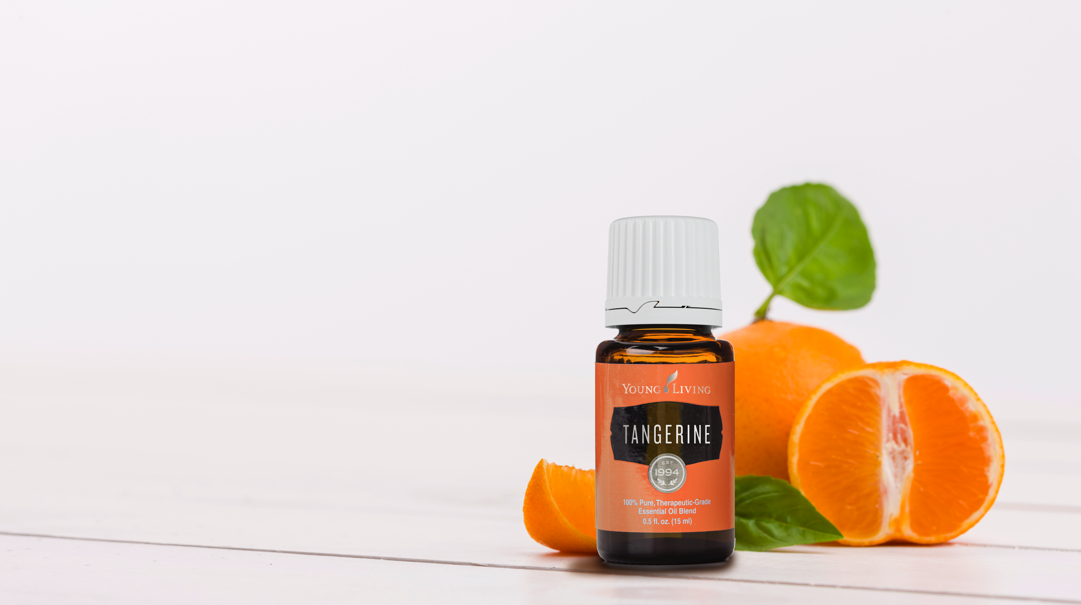
HUILES ESSENTIELLES
Mandarine
Orange
Yuzu
citron
Notes:
La formule NingXia Red utilise également des huiles essentielles, une autre caractéristique distinctive de ce produit unique. Les huiles essentielles d'orange, de mandarine, de citron et de yuzu, qui contiennent toutes la riche et puissante d-limonène, rehaussent la saveur de chaque flacon de NingXia Red.

Slide 9
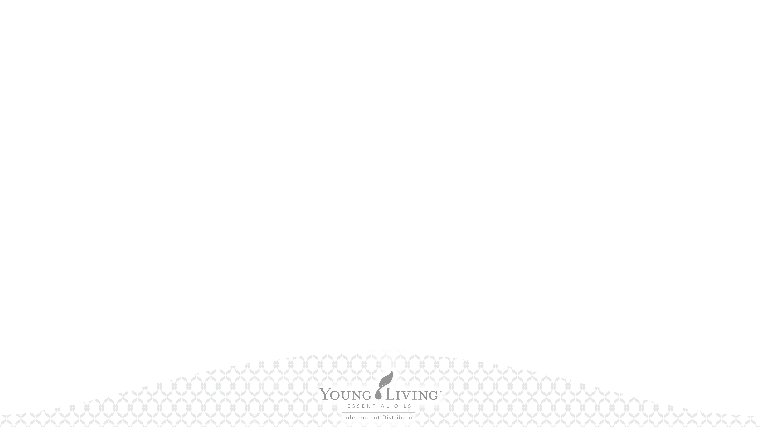
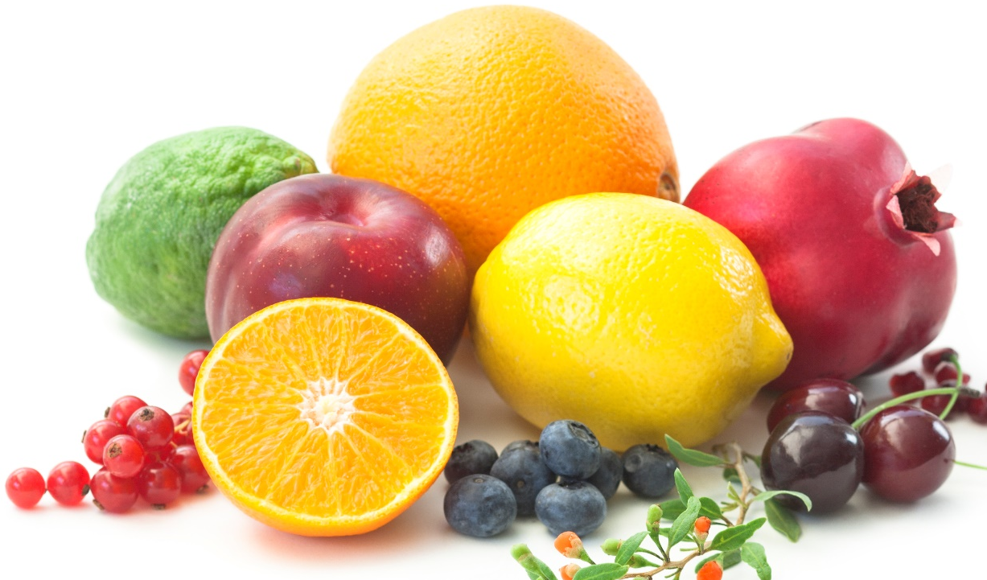
MÉLANGE DE FRUITS
Purée de lyciets de Barbarie
Myrtille
Aronia
Cerise
Grenade
Prune
Raisin
Notes:
NingXia Red contient de nombreux autres fruits riches en nutriments en plus du lyciet de Barbarie : l'aronia, la myrtille, la cerise, la grenade et la prune. De façon combinée, ils offrent un large panel de propriétés antioxydantes qui stimuleront, fortifieront et régénéreront votre corps.
Ces fruits présentent une teneur élevée en bioflavonoïdes et en composés phénoliques, comme les anthocyanes et la zéaxanthine, deux puissants phytonutriments.

Slide 10
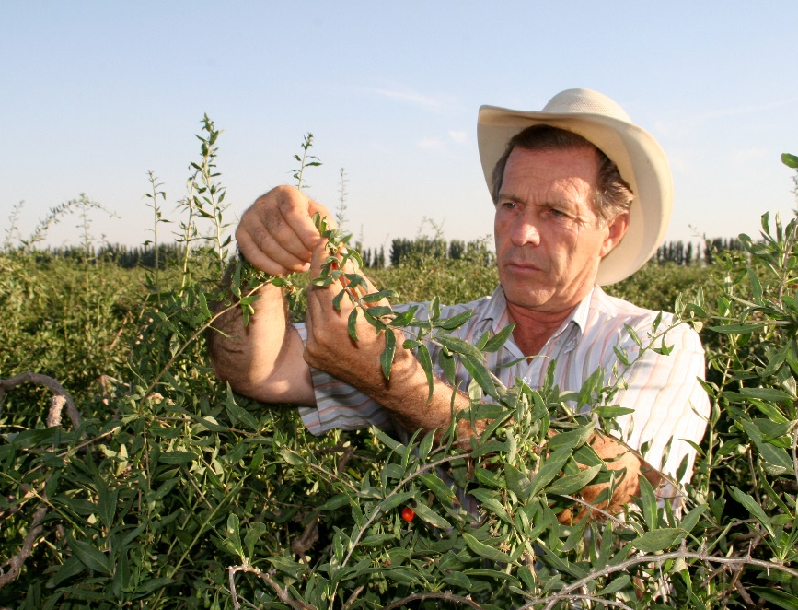
Le saviez-vous ?
NingXia Red est garanti casher et
halal.
Young Living utilise un extrait de pépins de raisins
breveté.
NingXia Red ne contient aucun édulcorant riche en fructose transformé.
Notes:
Young Living utilise un extrait de pépins de raisins breveté qui contient un composé polyphénolique.
NingXia Red est légèrement édulcoré au moyen d'un extrait naturel de stévia sans calorie.

Slide 11
Le saviez-vous ?
Les myrtilles, les cerises, les aronias, les grenades et les prunes sont soigneusement sélectionnées pour leurs phytonutriments bioactifs et leurs propriétés énergétiques.

Slide 12
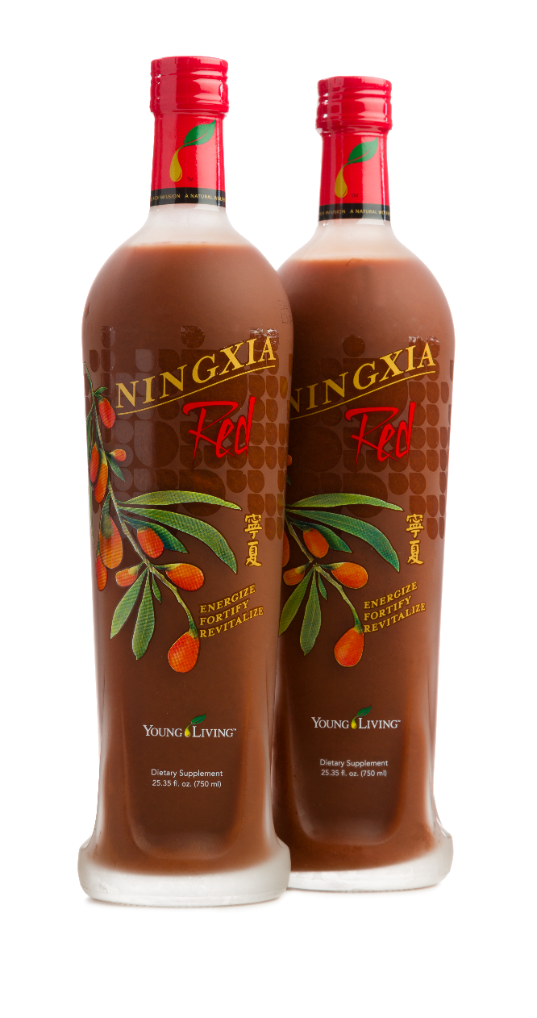
COMMENT RED AGIT-IL SUR VOTRE CORPS ?
Il contribue d'une manière globale à votre santé et à votre bien-être.
Il contient de la d-limonène, un composé puissant des huiles d'agrumes.
Il apporte un surcroît d'énergie.
Il contribue à lutter contre le stress oxydant.
Notes:
Ce sont encore les utilisateurs qui en parlent le mieux : « Qui a déjà ressenti certains des bienfaits de NingXia Red ? »

Slide 13
Notes:
NINGXIA RED
Infusion nutritive complète pour le corps

